Slide 1
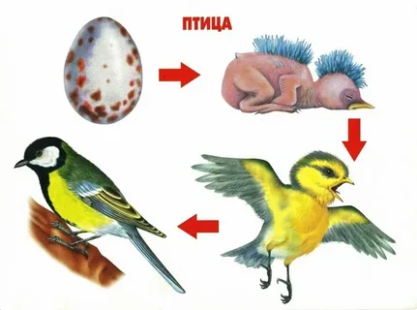
«Размножение и развитие птиц».
Муниципальное автономное общеобразовательное учреждение средняя общеобразовательная школа №3 имени маршала Г.К. Жукова муниципального образования Усть – Лабинский район
Учитель биологии:
Е.М.Шкуркина
Усть-Лабинск 2025 год

Slide 2
Цели и задачи урока:
Познакомить учащихся с особенностями размножения и развития птиц, их ролью в природе и сельском хозяйстве, а также стимулировать интерес к изучению птиц и возможным профессиям в области сельского хозяйства и охраны окружающей среды.
Задачи урока:
Познакомить учащихся с основными этапами размножения птиц (например, выбор партнёра, строительство гнезда, откладывание яиц, высиживание).
Объяснить процессы развития птиц от яйца до взрослой особи, включая стадии эмбрионального развития и постэмбрионального роста.
Рассмотреть примеры различных стратегий размножения и развития у разных видов птиц.

Slide 3
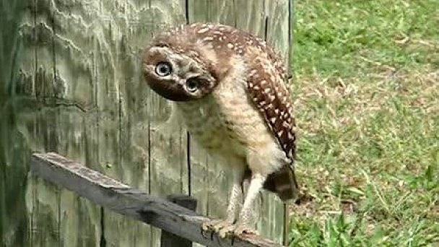
Вопросы для обсуждения
Что вы знаете о размножении птиц?
Колибри — единственная птица, способная к полёту «задом наперёд».
Африканский страус — самая крупная из всех птиц на земле, её рост достигает 2,7 метра.
Странствующий альбатрос обладает самым большим размахом крыльев — до 3,25 метров.
Совы не могут двигать глазами — вместо этого они поворачивают голову до 270° без вреда для здоровья.
Киви — единственная птица с ноздрями на конце клюва. Такое расположение помогает им вынюхать пищу на земле.
Жако (серый попугай) — самая болтливая птица, в среднем он может запомнить более 1500 слов.

Slide 4
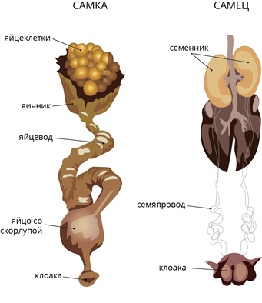
Этапы размножения птиц:
Размножаются птицы яйцами. Яйца образуются и развиваются в яичниках и яйцеводах самок. У птиц только один левый яичник (связано с полётом). Органы размножения самцов — парные семенники. Оплодотворение у птиц внутреннее и происходит в яйцеводах самки.

Slide 5
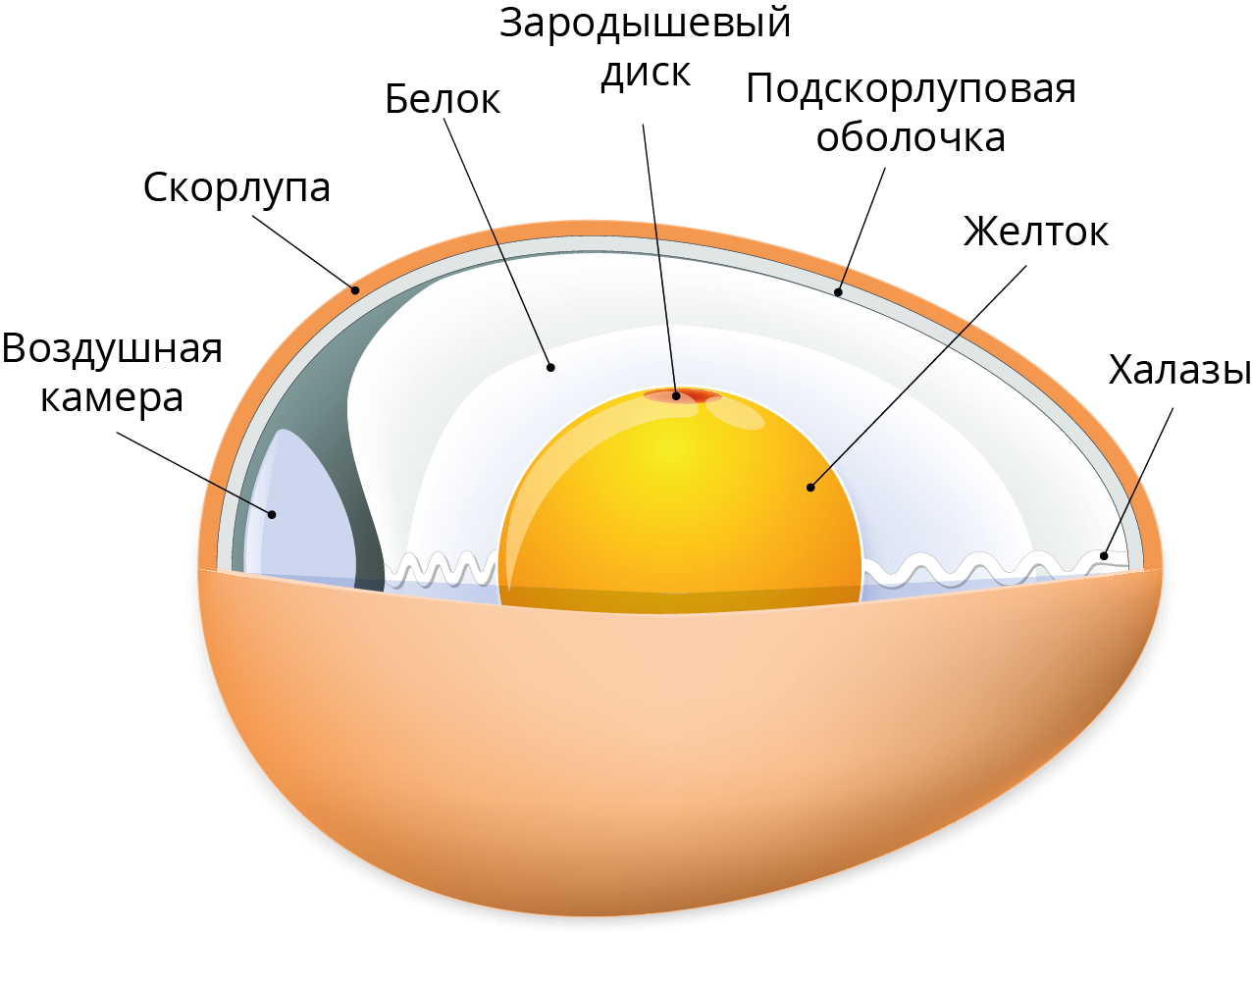
Яйцеклетка птиц — это желток. Вокруг него в яйцеводе формируются оболочки — белковая, подскорлуповая и скорлуповая.
В верхней части желтка находится зародышевый диск (из него развивается эмбрион птицы).
В желтке имеется достаточное количество питательных веществ и воды, чтобы мог сформироваться птенец. Желток крепится в яйце канатиками — халазами. Он находится в подвешенном состоянии и может поворачиваться так, что зародыш всегда располагается сверху.
Белок состоит из воды и органических веществ. Его функции — защита зародыша и обеспечение его водой. Белок покрыт двумя тонкими, похожими на пергамент подскорлуповыми оболочками, которые на тупом конце яйца разделяются и образуют воздушную камеру.
Скорлупа выполняет функции защиты и газообмена. Газообмен возможен только благодаря пористости скорлупы.
После того как яйцо будет отложено, в нём начинается процесс развития зародыша.
Для развития зародыша нужна повышенная температура (примерно 38 Сº). Поэтому птицы насиживают свои кладки яиц (высиживают птенцов). Яйца насиживает один из родителей или оба по очереди. Срок развития птенцов разный — от 11 до 85 суток.
Все птицы заботятся о потомстве: находят для него корм, согревают, защищают от хищников и обучают летать птенцов.

Slide 6
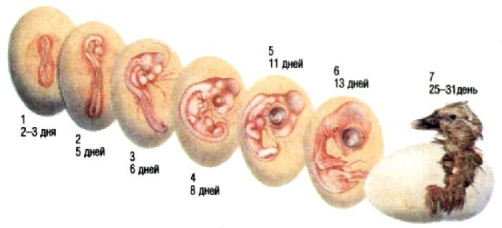
Развитие птиц от яйца до взрослой особи

Slide 7
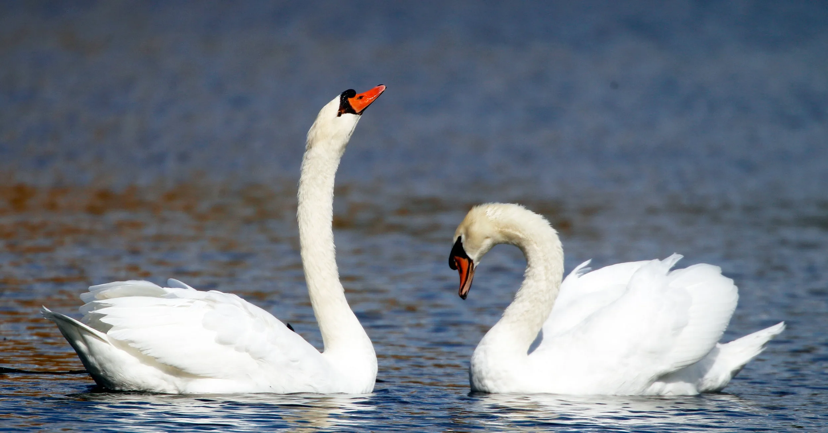
Примеры стратегий размножения и развития у разных видов птиц:
Моногамные виды. Самец и самка образуют пару на период размножения, которая может сохраняться несколько лет, иногда до гибели партнёра. Примеры: лебеди, орлы, крупные цапли.
Полигамные виды. Спаривание происходит при кратковременных встречах самок и самцов, пары не образуются даже на короткое время. Примеры: глухари, павлины, тетерева, колибри.
Палеандрия. Самка откладывает несколько кладок, которые насиживают самцы, они же водят и выводки.

Slide 8
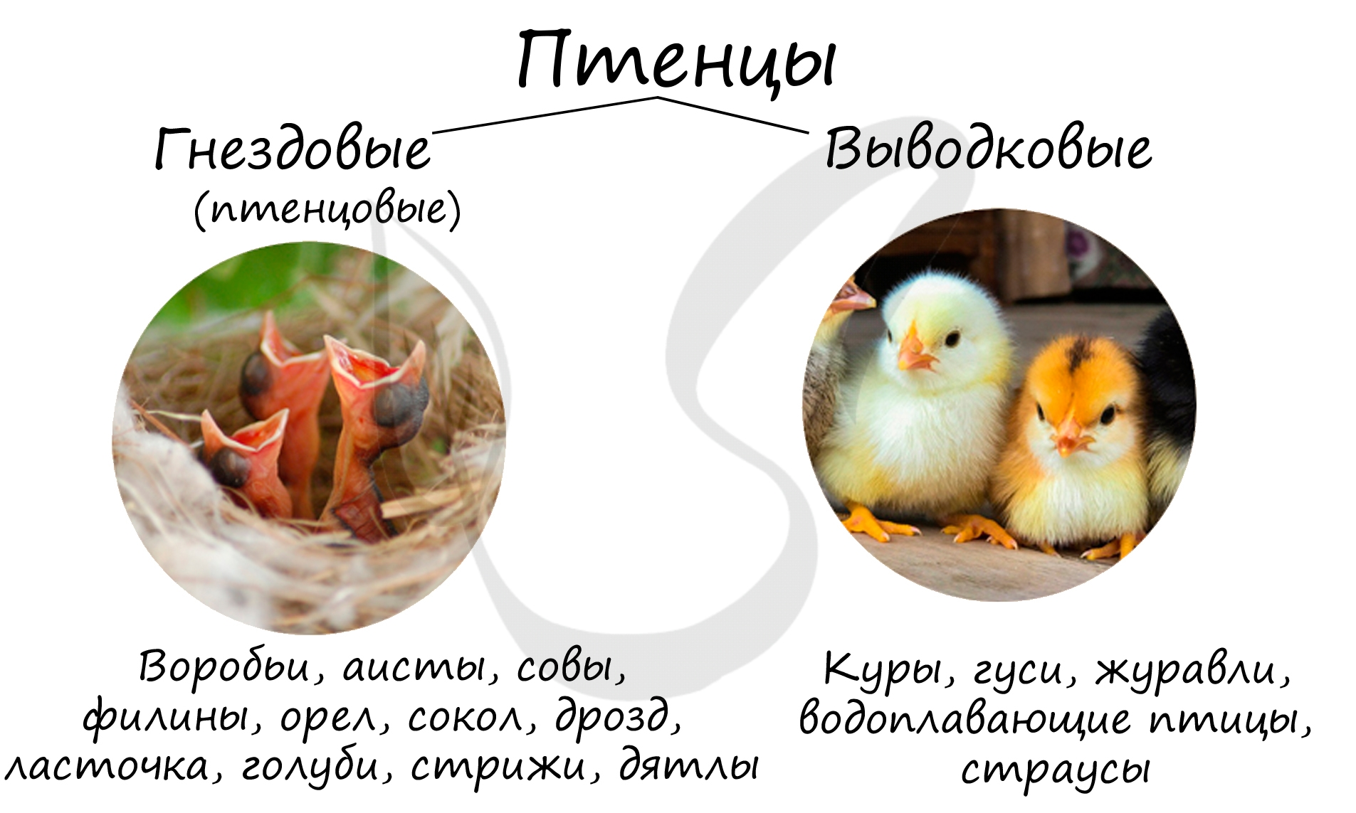
Некоторые примеры стратегий развития у разных видов птиц:
Выводковые птенцы. У таких птиц (тетерева, утки, куры, страусы, лебеди) из яйца выходят зрячие птенцы, покрытые пухом, с открытыми глазами, они способны самостоятельно передвигаться и следовать за взрослыми птицами.
Гнездовые, или птенцовые, птенцы. У таких птиц (воробьиные, голуби, попугаи, дятлы) вылупляются совершенно беспомощные птенцы. У них закрыты глаза, кожа голая или слабо опушённая, питаться и передвигаться самостоятельно они не могут. В гнезде остаются долго, от десяти суток до двух месяцев у разных видов, нуждаются в выкармливании, обогреве и защите.

Slide 9
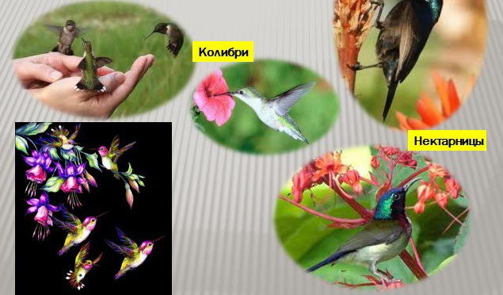
Роль птиц в экосистемах и сельском хозяйстве:
1.Значение птиц в поддержании экологического баланса:
Защита от насекомых. Птицы снижают численность быстро размножающихся вредителей, защищают человека и животных от них. Например, большая синица за один день съедает до 6 тысяч различных насекомых, среди которых преобладают вредители леса.
Распространение семян. Сойки, кедровки, дрозды, свиристели, питаясь лесными ягодами с твёрдыми оболочками семян, рассеивают эти семена на огромной территории, способствуя расширению площади леса.
Утилизация отходов. Птицы играют роль санитаров, помогая избавляться от полутора-двух тонн пищевых отходов.

Slide 10
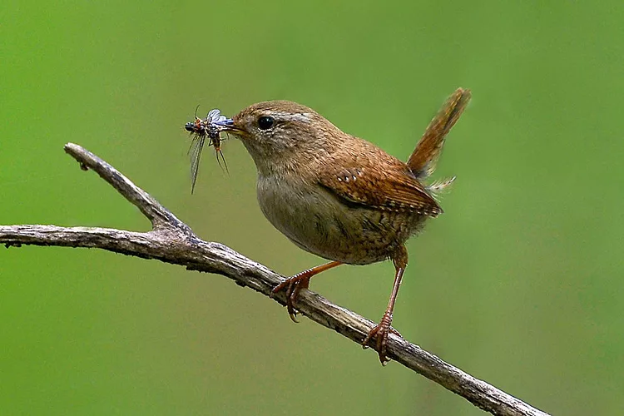
Примеры помощи птиц в сельском хозяйстве (борьба с вредителями):
Воробьи. Весной они успешно уничтожают яблоневого цветоеда, способного полностью лишить урожая. Воробьи выкармливают птенцов насекомыми, в основном гусеницами, червями и личинками.
Синицы. Синицы выводят птенцов 2–3 раза за сезон и в этот период интенсивно охотятся. Приносить пользу синицы продолжают и зимой, очищая сад от вредителей.
Скворцы. Эти птицы ищут корм в основном на земле и в траве. Из свежевскопанной земли они ловко достают личинок различных насекомых.
Хищные птицы. Хищные птицы — мощное средство борьбы с грызунами, вредителями сельского хозяйства. Например, две пустельги при выкармливании своих шести птенцов за день вылавливают до 9 сусликов, 5 полевок и много других зверьков.

Slide 11
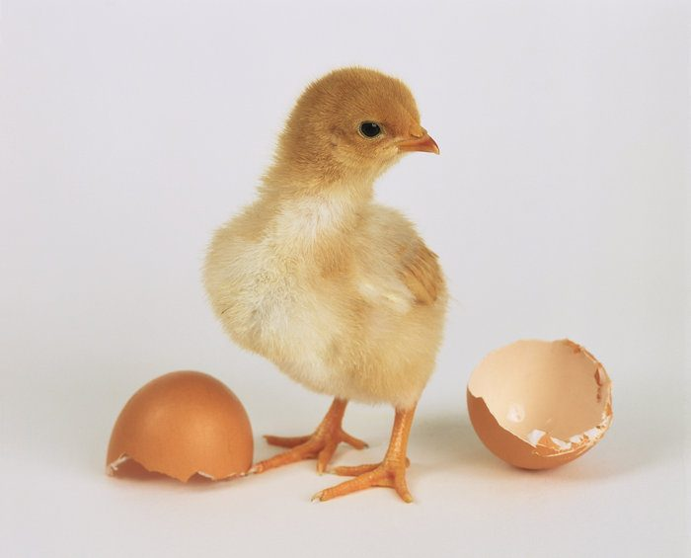
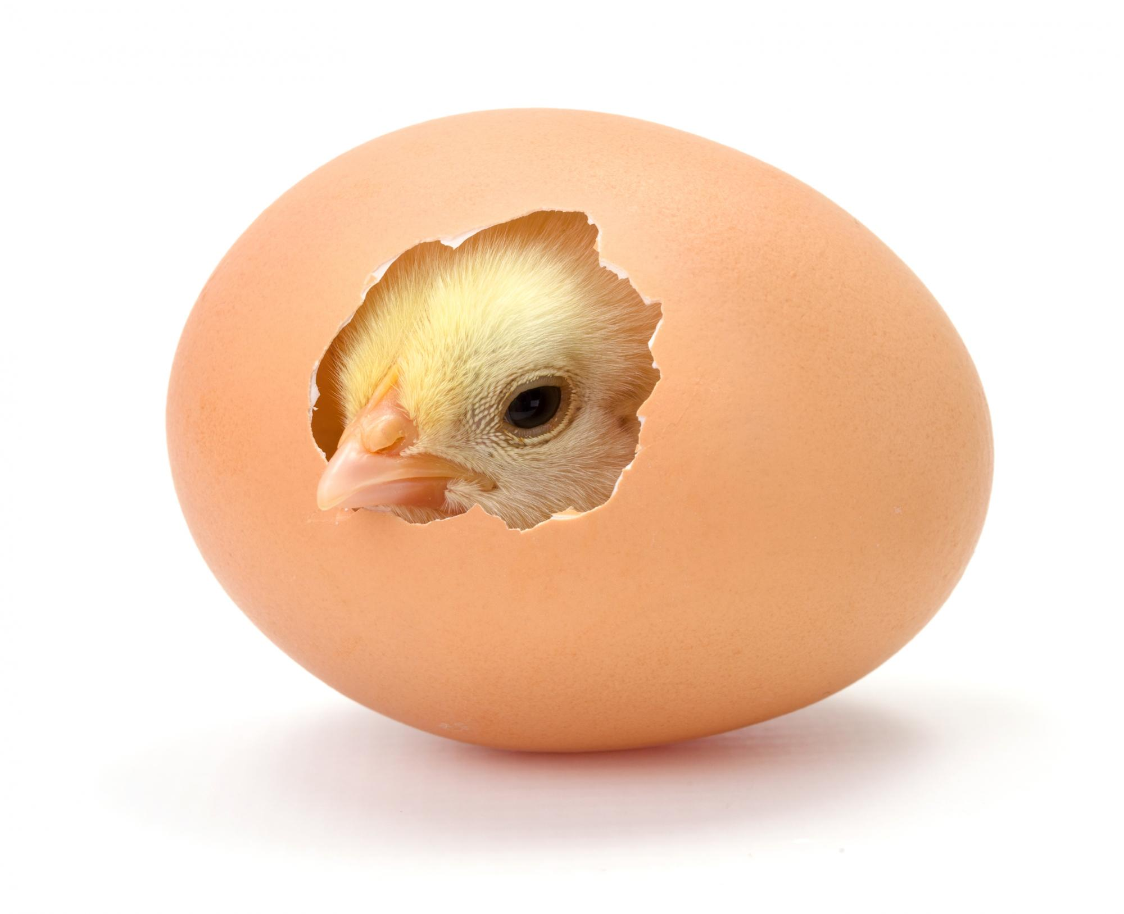
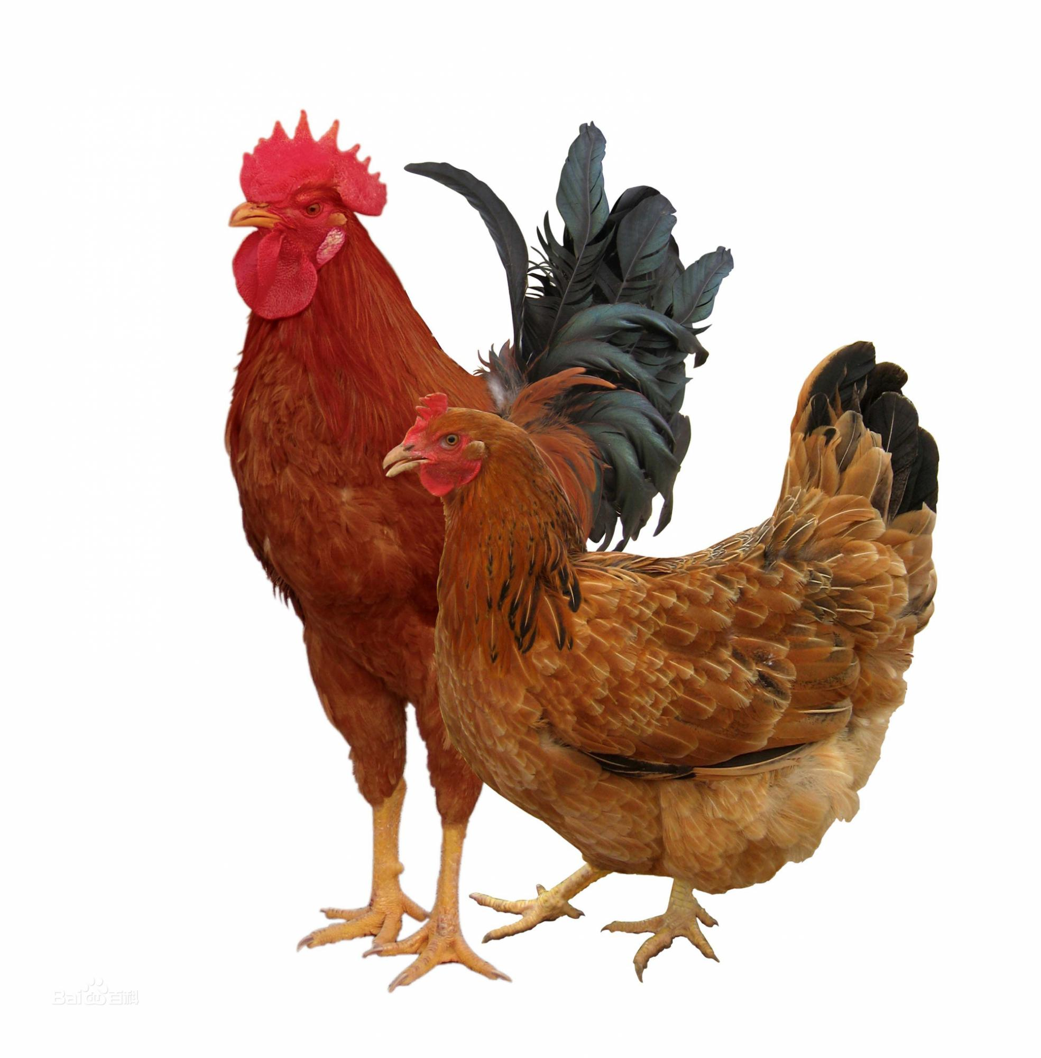
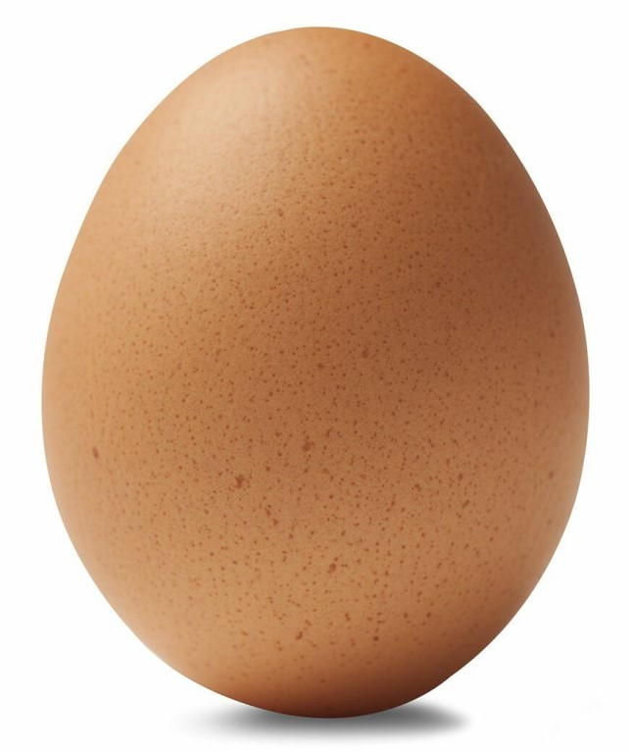
Игра «Угадай стадию развития и расположи по порядку»
1
3
4
2

Slide 12
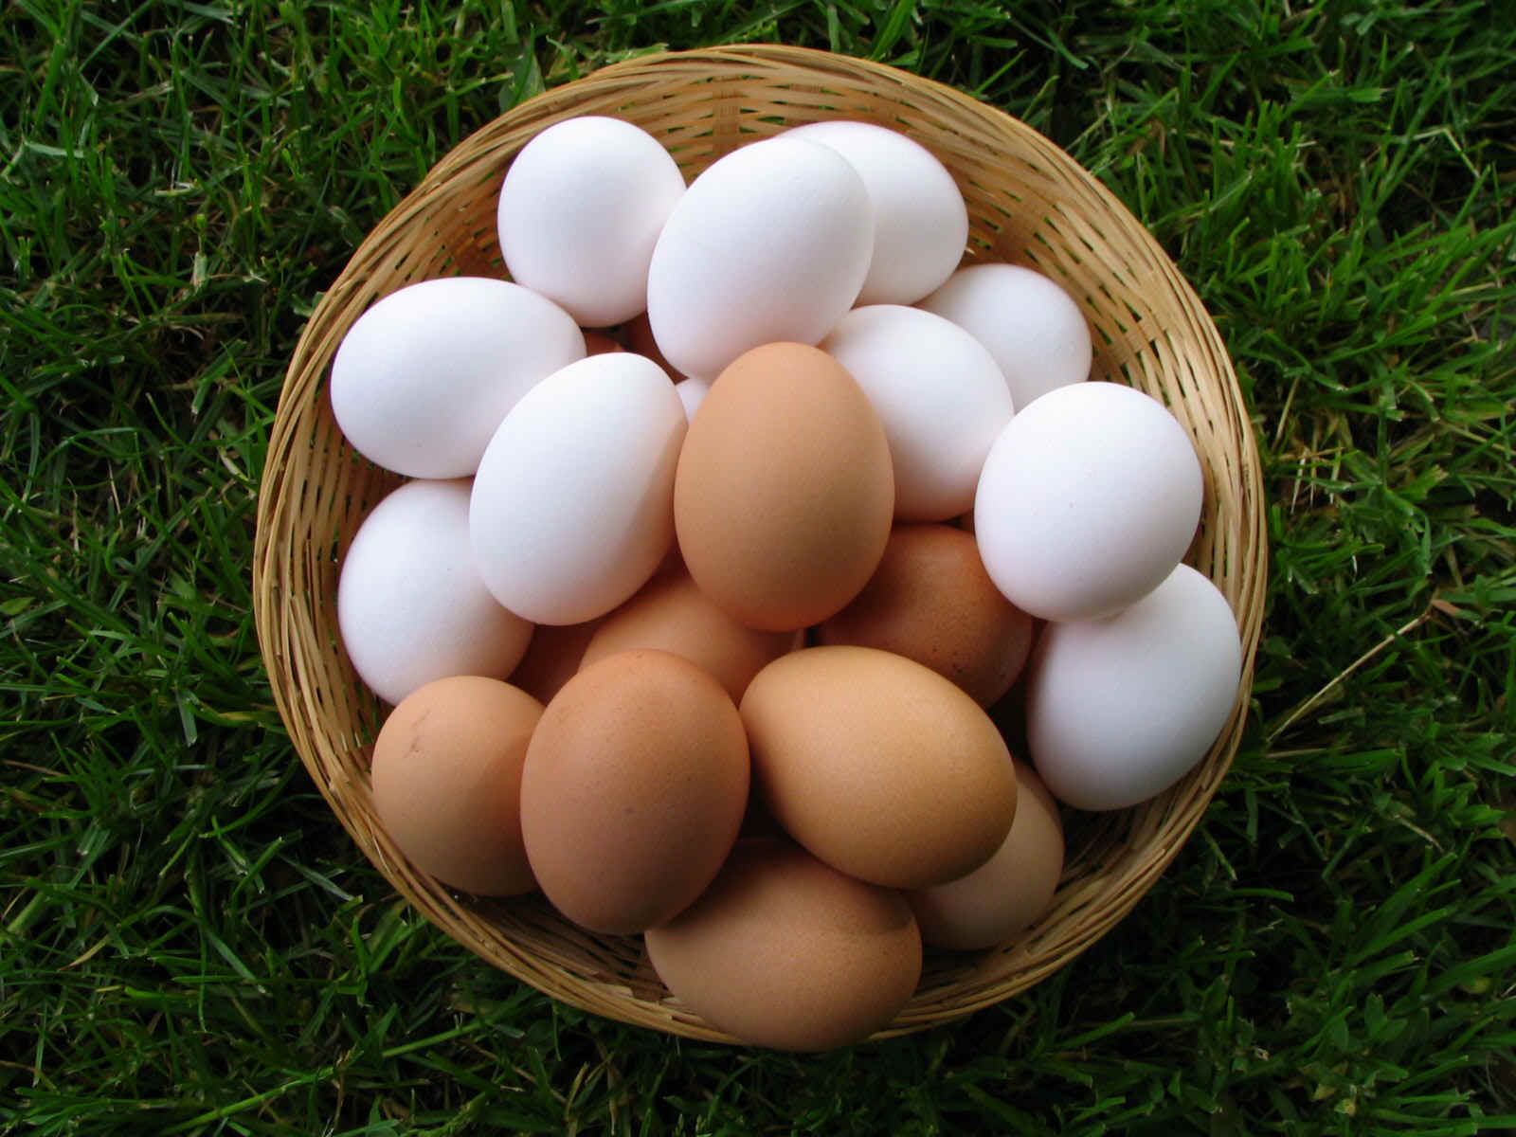
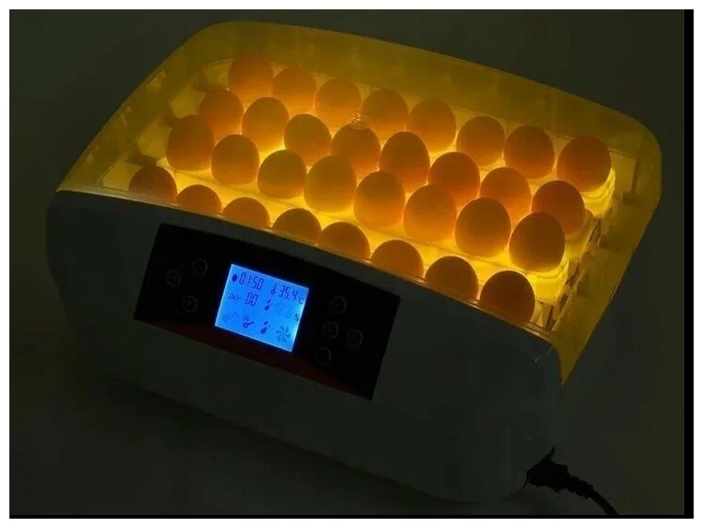
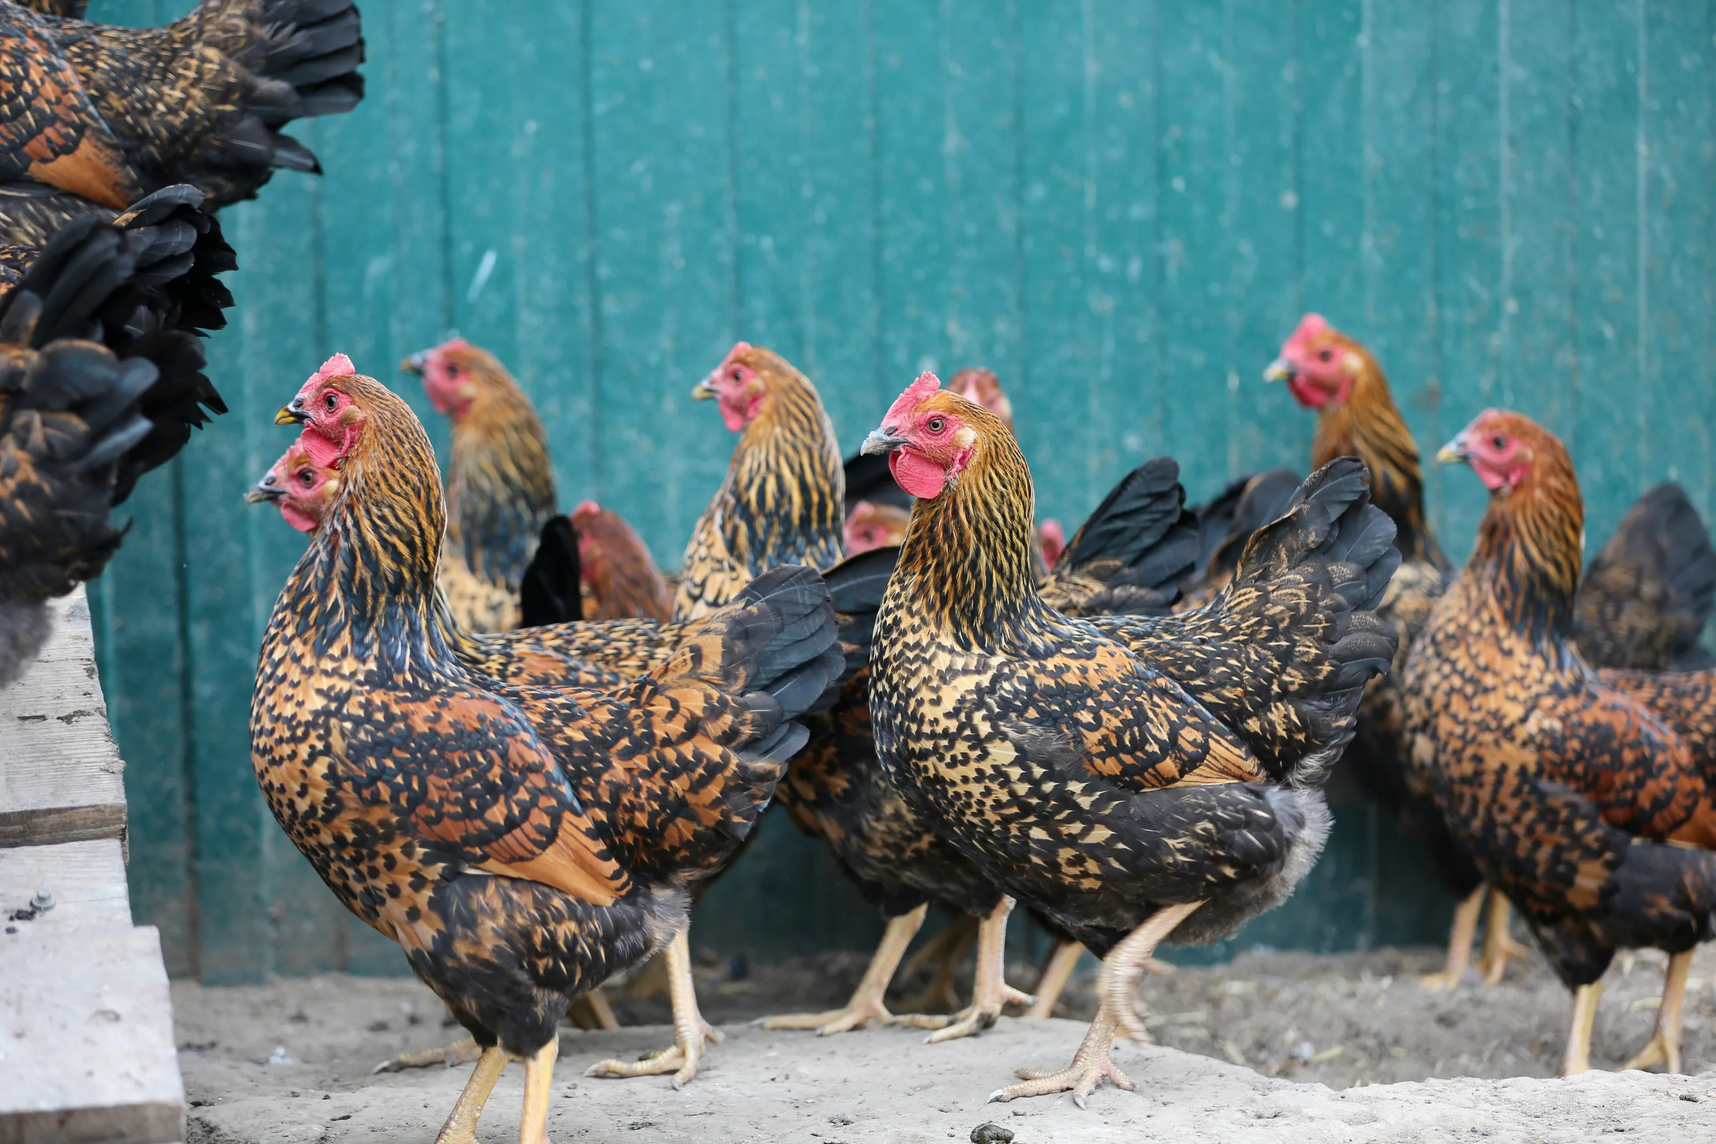
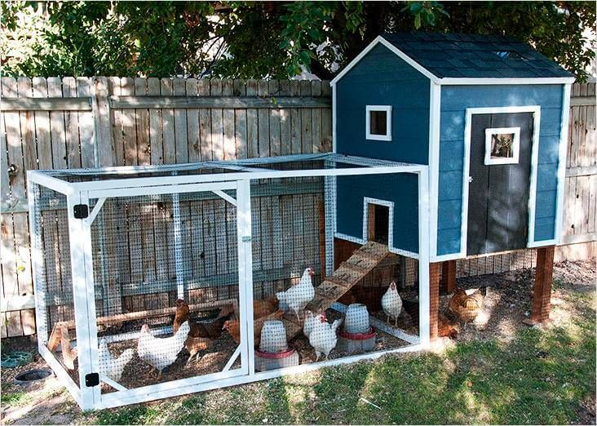
Игра «Бизнес-план»
На основании картинок создай свои бизнес-план (учитывай примерные расходы и доходы).

Slide 13
Вопросы для закрепления знаний
Какие стадии развития проходят птицы?
Перспективы изучения птиц и их использования в сельском хозяйстве.
Как полученные знания можно использовать для развития сельского хозяйства?

Slide 14
Домашнее задание:
Объяснение задания: подготовить краткую презентацию о конкретном виде птицы и особенностях её размножения и развития.
Дополнительные задания (например, узнать о профессиях, связанных с изучением и разведением птиц).

Slide 15

Подведение итогов урока

